Slide 1

Introdução ao Assembly
UEM
ARQUITETURA E ORGANIZAÇÃO DE COMPUTADORES
Professor Felippe Fernandes da Silva
ffsilva2@uem.br

Slide 2
Introdução
O Assembly é uma linguagem de baixo nível
Ela é chamada frequentemente de “linguagem de montagem”
É considerada muito difícil
O programador precisa conhecer a estrutura da máquina para usá-la

Slide 3
Introdução
É atrelada à arquitetura de uma certa CPU
Dentro dela, cada família de processador tem seu próprio Assembly
Exemplo:
X86, ARM, SPARC, MIPS.
Não é uma linguagem portável
Ao contrário da maioria das linguagens de alto nível (Ex: JAVA)

Slide 4
Histórico
As primeiras linguagens Assembly surgiram na década de 50
Segunda geração das linguagens de programação
A segunda geração visou libertar os programadores de dificuldades, como:
Lembrar códigos numéricos; e
Calcular endereços

Slide 5
Histórico
Assembly foi muito usada para várias aplicações até os anos 80
Foi substituída pelas linguagens de alto nível
Necessidade de aumento da produtividade de software
Mas então... Ela não é mais utilizada?

Slide 6
Histórico
Ela é sim!
Atualmente, é utilizada em sistemas que necessitem de uma performance crítica
Como por exemplo sistemas de tempo real
Device drivers; e
Sistemas embarcados de baixo nível

Slide 7

Assembler
Apesar de Assembly ser de baixo nível
Deve ser transformado em algo que a máquina entenda
Quem faz isso? O Assembler!
O Assembler é um utilitário que traduz o código Assembly para a máquina

Slide 8
Fundamentos
O processador trabalha com tamanhos de dados “adequados” para executar as instruções
Byte, Word e Dword são blocos de dados básicos
Byte possui 8 bits
Word possui 16 bits
Dword possui 32 bits

Slide 9
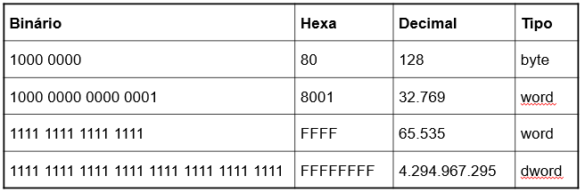
Fundamentos
Em Assembly é comum representar os números na forma hexadecimal
A representação hexadecimal facilita o tratamento de números muito grandes
Um algarismo hexadecimal pode ser representado por quatro algarismos binários

Slide 10
Registradores
São áreas especiais dentro do processador que podem armazenar dados para a realização de operações
Seu acesso pelo processador é praticamente instantâneo
Nos processadores da Intel existem 8 registradores de uso geral:
EAX, EBX, ECX, EDX, ESI, EDI, ESP e EBP
Os registradores ESP e EBP devem ser usados preferencialmente para quem trabalha com pilha

Slide 11
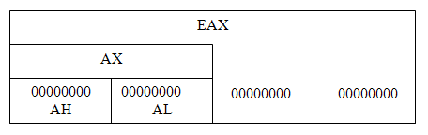
Registradores
Nos registradores de uso geral (exceto ESI e EDI) é permitido usar três modos de acesso diferentes

Slide 12
Registradores
EAX: “Acumulador”
Operações aritméticas e para guardar resultados
EBX: “Base”
Armazenar dados em geral
ECX: “Contador”
Usado como contador principal em loops
EDX: “Dados”
Guardar o endereço de uma variável que está na memória

Slide 13
Registradores
ESI e EDI: “Source Index” e “Destination Index”
Chamados também de registradores de deslocamento
Usados para movimentação de dados em “massa” pela memória
Exemplo:
ESI guarda o endereço fonte do início de um vetor
EDI guardando o endereço destino do início
ECX guarda o tamanho do vetor
Não podem ser acessadas em nível de byte

Slide 14
Registradores
ESP e EBP: “Stack Pointer” e “Base Pointer”
Só devem ser usados para manipulação da pilha
ESP guarda a referência para o topo da pilha
EBP é usado para “andar” pela pilha

Slide 15
Registradores de Flags
Através do registrador de flags podemos saber:
Se dois valores são iguais;
Se um valor é maior que outro;
Se um valor é negativo;
Se a operação anterior realizou um “vai um”;
Se a operação anterior causou um overflow...

Slide 16
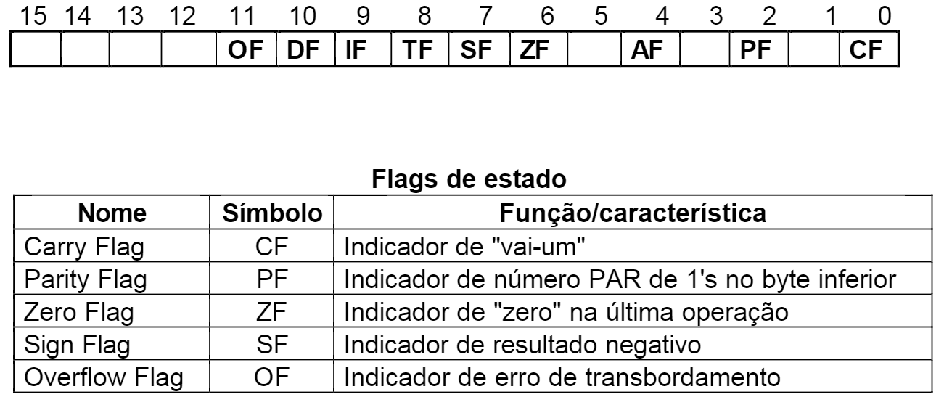
Registradores de Flags
Exemplo

Slide 17
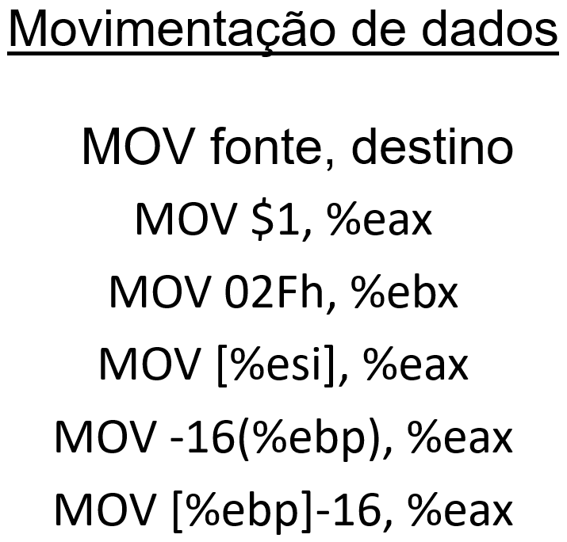
Instruções Assembly
Algumas instruções em Assembly:

Slide 18
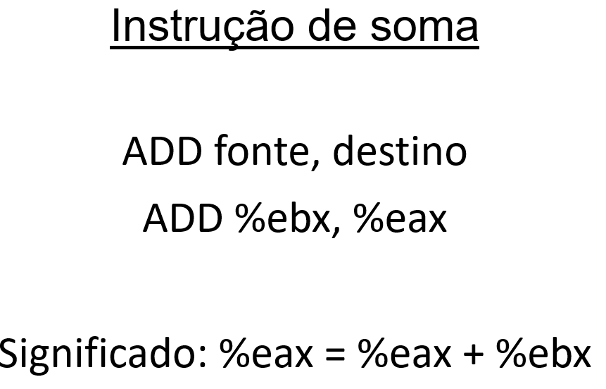
Instruções Assembly
Algumas instruções em Assembly:

Slide 19
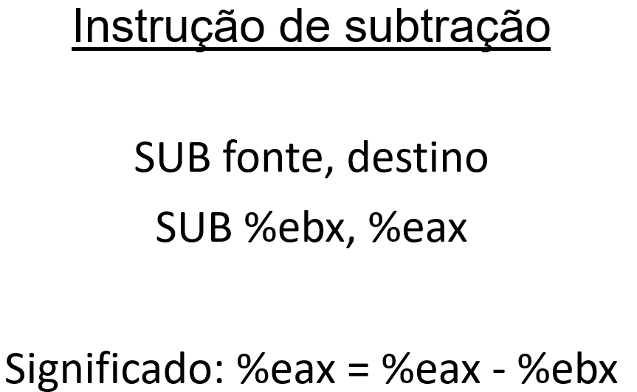
Instruções Assembly
Algumas instruções em Assembly:

Slide 20
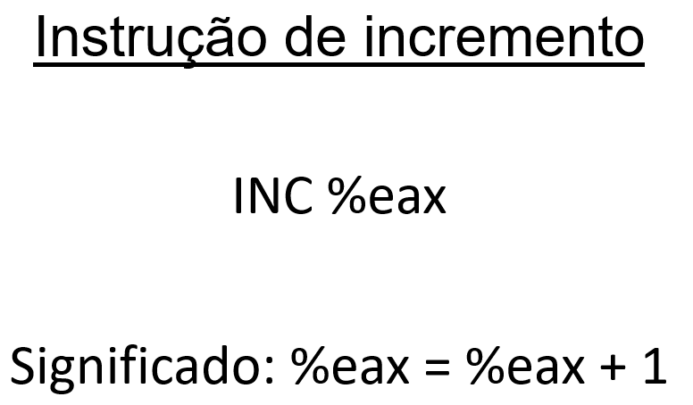
Instruções Assembly
Algumas instruções em Assembly:

Slide 21
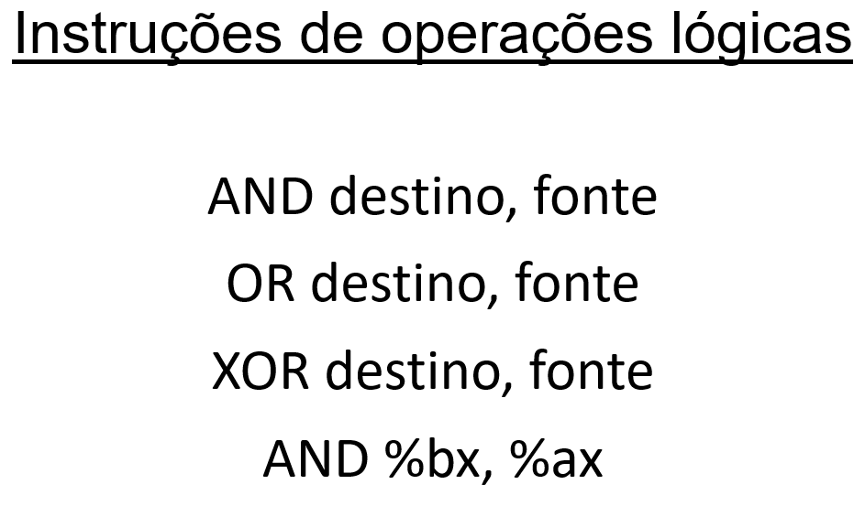
Instruções Assembly
Algumas instruções em Assembly:

Slide 22
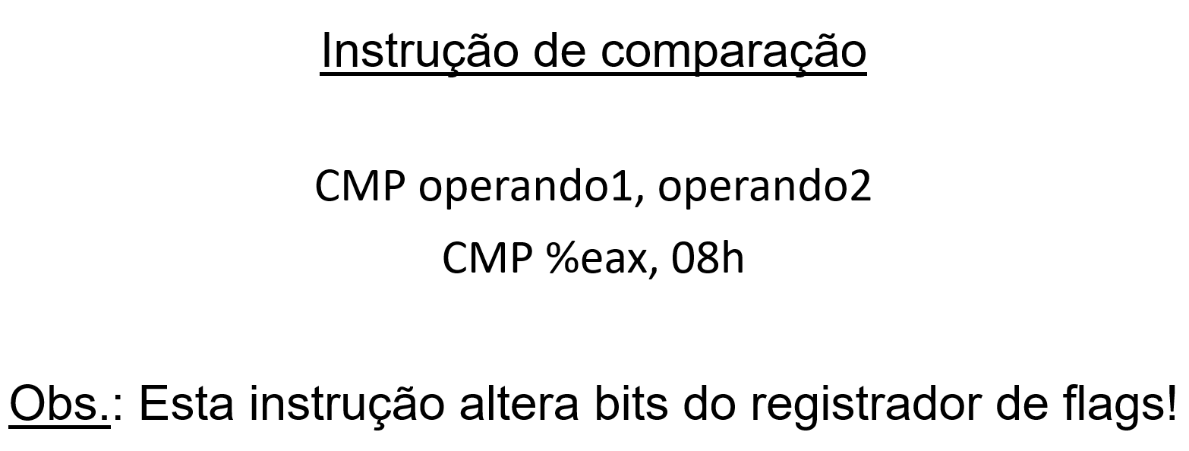
Instruções Assembly
Algumas instruções em Assembly:

Slide 23
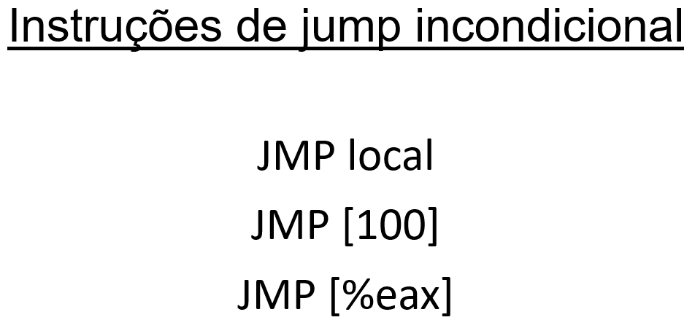
Instruções Assembly
Algumas instruções em Assembly:

Slide 24
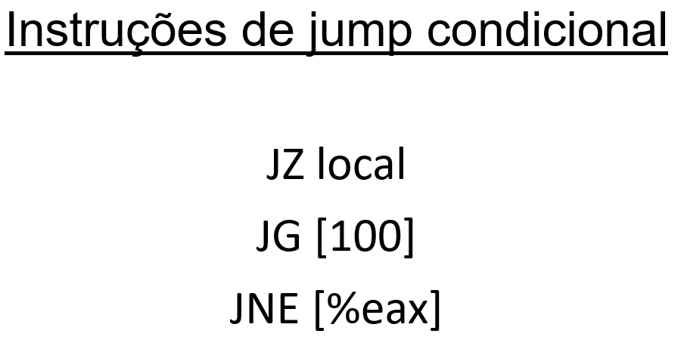
Instruções Assembly
Algumas instruções em Assembly:

Slide 25
A Pilha
Todos os programas fazem uso da pilha em tempo de execução
Nas linguagens de alto nível, não é preciso se preocupar com os funcionamentos da pilha
Em Assembly o programador precisa saber trabalhar com a pilha, pois ela é uma ferramenta importante
A pilha é uma área de dados existentes na memória na qual seu programa pode armazenar dados temporariamente

Slide 26
A Pilha
Principais funcionalidades:
Preservar valores de registradores para execução de funções
Preservar dados da memória
Transferir dados sem usar registradores
Manter o histórico das chamadas de funções para retornar
Passar parâmetros para funções

Slide 27
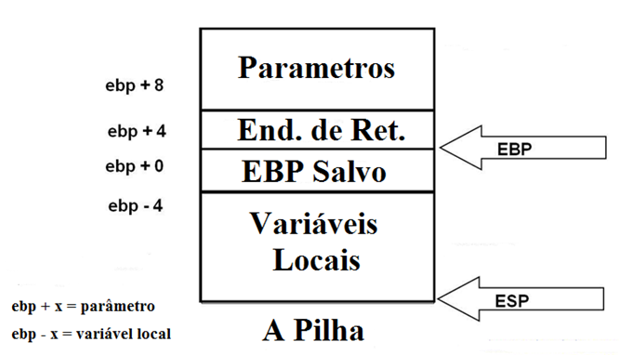
A Pilha
Empilhar um inteiro significa subtrair 4 bytes de ESP e depois mover o número para a posição de memória que ESP aponta
PUSH %eax
PUSH %ebx
PUSHA
POP %eax
POPA

Slide 28
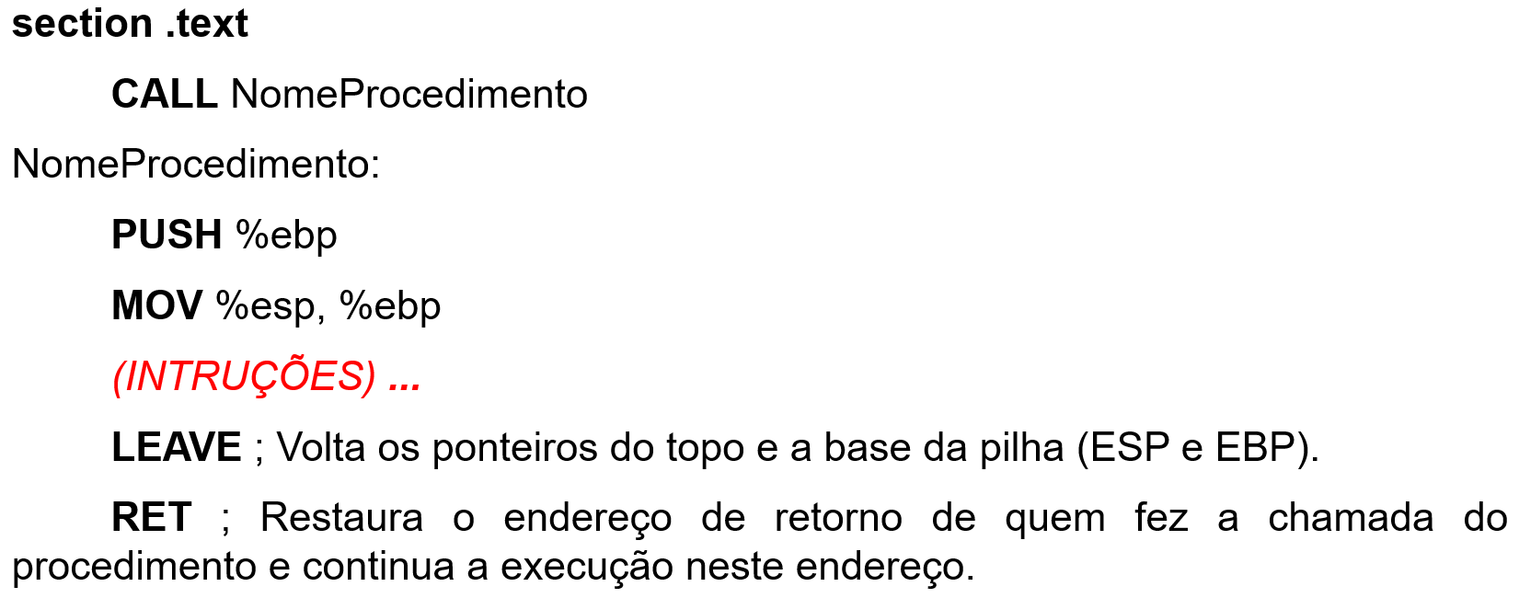
Assembly - Procedimentos
A estrutura:

Slide 29
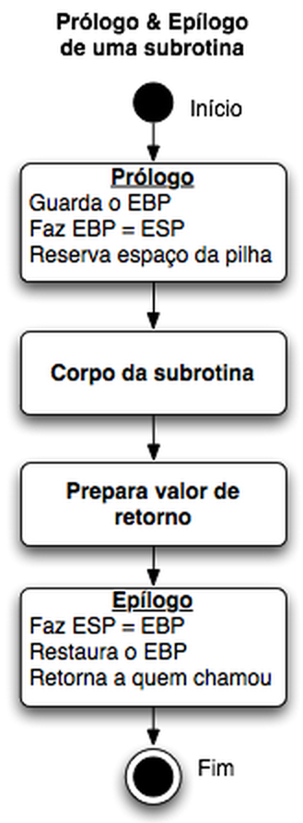
Assembly - Procedimentos
A estrutura:

Slide 30
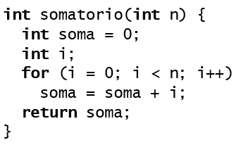
Exemplo
Um somatório em Linguagem C

Slide 31
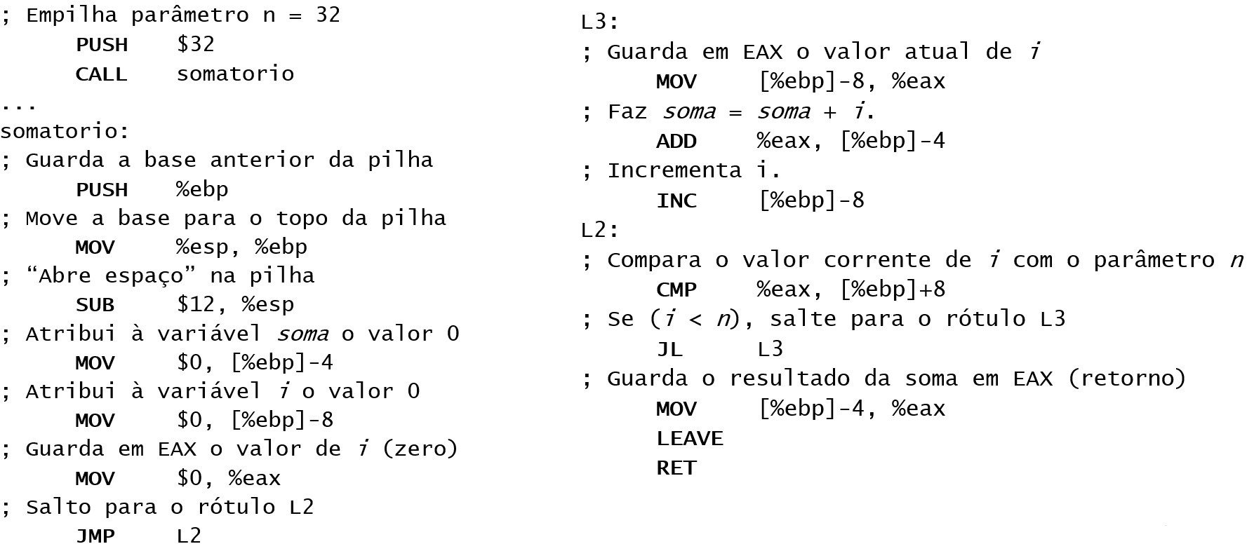
Exemplo
Um somatório em Linguagem Assembly

Slide 32
Exemplo
Comportamento da pilha:
Memória | Informação
EBP+8 | Parâmetro n
EBP+4 | Endereço de retorno
EBP | Endereço da base anterior
EBP-4 | Variável soma
EBP-8 | Variável i
EBP-12 (=ESP) | Topo

Slide 33
Assembly - Seções
O código Assembly é dividido em seções
section .data
É usada para declarar “variáveis” inicializadas
Essas “variáveis” não mudam no decorrer do programa
Essa seção é usada geralmente para definir nomes de arquivos e constantes

Slide 34
Assembly - Seções
Um exemplo:
section .data
mensagem: db 'Hello world!'
msglength: equ 12

Slide 35
Assembly - Seções
section .text
Essa é a seção onde o código do programa é escrito
section .text
global _start
_start:

Slide 36
Assembly -Interrupções
Interrupções são chamadas ao Sistema Operacional requisitando um serviço de “baixo nível”
O nome “interrupção” é utilizado porque de fato o processador tem sua atividade atual interrompida quando recebe este tipo de sinal
Quando acontece, o processador salva o contexto do programa atual e executa o código relativo àquela interrupção
Após a execução do código, o processador retorna ao programa que estava anteriormente

Slide 37
Assembly -Interrupções
Em nível de código Assembly, devemos chamar interrupções para a realização de algumas operações, como impressão de informações
Para chamar uma interrupção é feito o seguinte processo:
Coloca-se o número da interrupção no registrador EAX;
Coloca-se os argumentos requeridos pela interrupção nos devidos registradores;
Chama-se a instrução de interrupção (INT)
Caso tenha resultado, geralmente será retornado em EAX

Slide 38
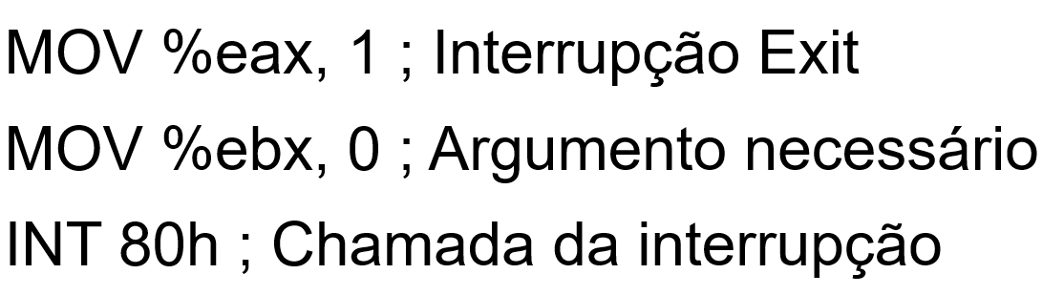
Assembly -Interrupções
Exemplo:
Instruções para encerrar um programa

Slide 39
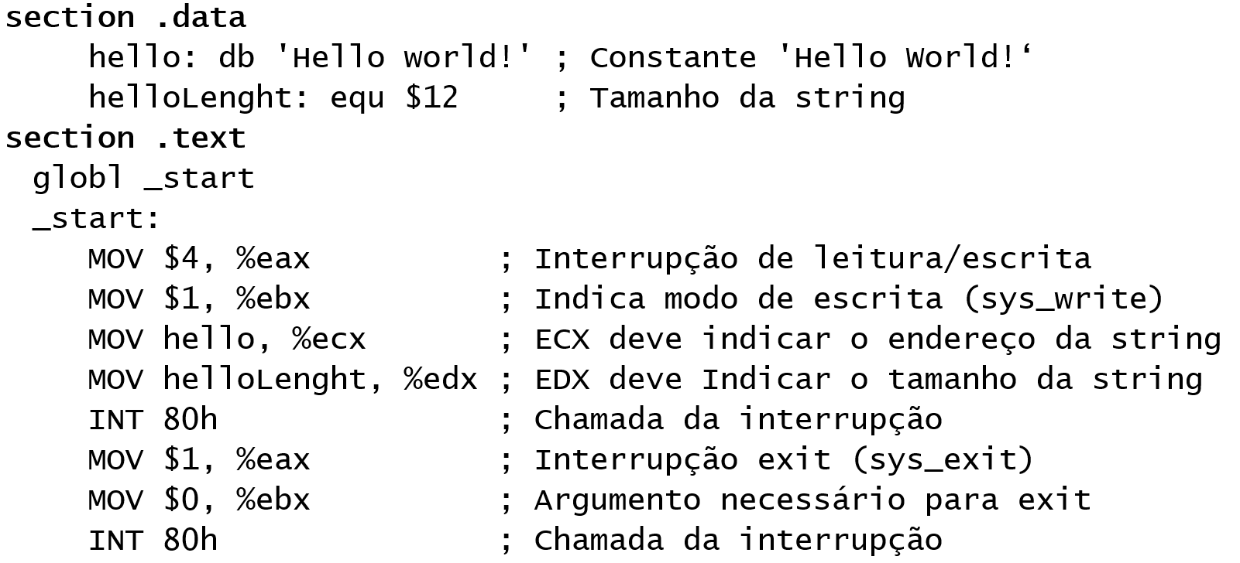
Assembly -Interrupções
Exemplo:
Hello World

Slide 40
Dúvidas?

